Slide 1

Huisvesting en hygiene
Wetten en regels
2 december 2022

Slide 2
Inhoud deze les
Herhaling eindopdracht + groepen vormen
Wet Dieren
Besluiten en regelingen
Vakbekwaamheidsbewijzen
CITES
Huis en hobby dieren lijst

Slide 3
Eindopdracht
Wikiwijs
Groepen maken

Slide 4
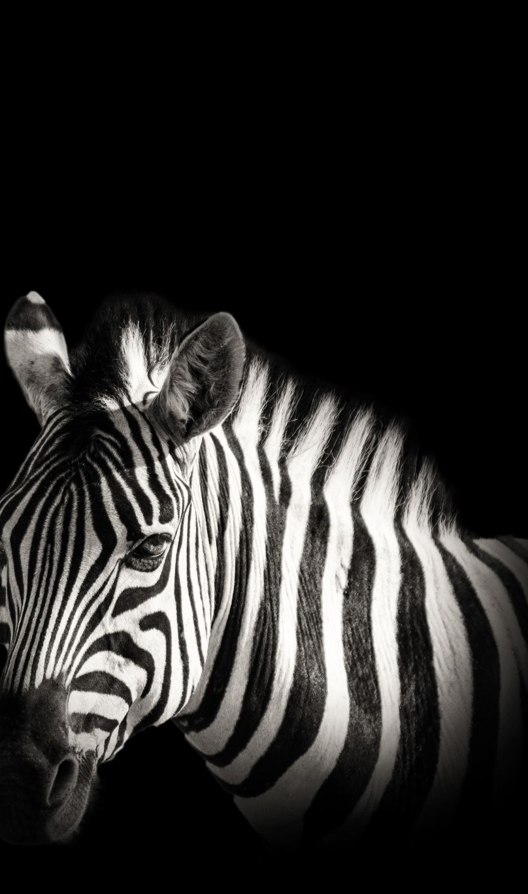
Wet dieren
Dieren kunnen niet voor hunzelf opkomen. Daarom de Wet Dieren
Heel Europa
Alle regels die te maken hebben met de OMGANG van dieren
Waarde van het dier staat centraal
Wet dieren beschermt ook de mens en milieu
Ten slotte beschermt de Wet dieren ook dieren zonder eigenaar, zoals wilde dieren

Slide 5
Besluiten en regelingen
De Wet dieren bestaat uit zogenaamde besluiten en regelingen.
Onderdelen waar de Wet dieren iets over zegt
Besluit en regeling diergeneesmiddelen
Besluit en regeling diervoeders
Besluit en regeling dierlijke producten
Besluit en regeling handhaving en overige zaken Wet dieren
Besluit en regeling houder van dieren
Besluit en regeling diergeneeskundigen

Slide 6
Besluiten en regelingen
Je kunt de vorige weer onderverdelen in:
Transport
Huisvesting
Fokken en handel
Geneesmiddelen
Doden van dieren
Voorbeeld: je hebt 2 slangen thuis, je valt dan onder het Besluit houders van dieren. Hierin staan dan de regels die moet volgen wil je de slangen houden.

Slide 7
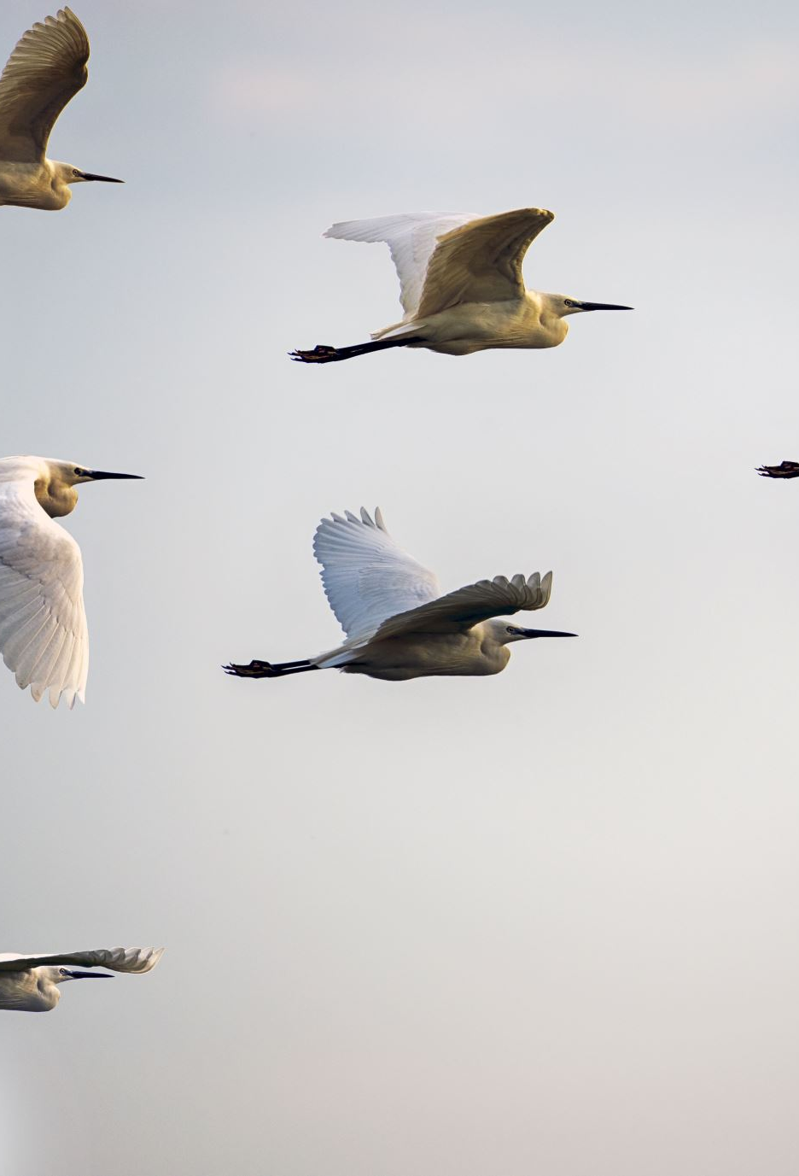
Vakbekwaamheidsbewijzen
Als dierverzorger werk je in een bedrijf waar dieren bedrijfsmatig worden gehouden.
Wettelijk moet de beheerder een vakbekwaamheidsbewijs hebben
Diploma of certificaat
Vakbekwaam houder van honden en katten
Vakbekwaam houder van overige zoogdieren
Vakbekwaam houder van herpeten
Vakbekwaam houder van vissen
Vakbekwaam houder van vogels

Slide 8
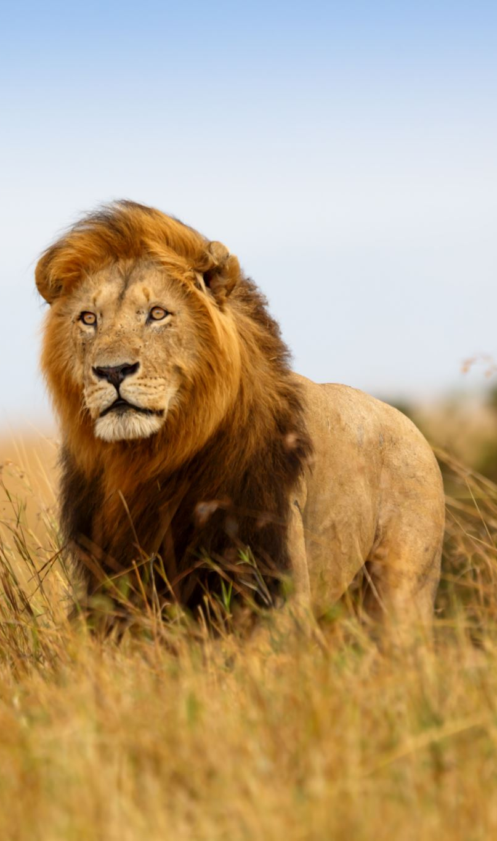
CITES
Convention on international Trade in Endangerd Species of wild Fauna and Flora
Overeenkomst inzake de internationale handel n bedreigde in het wild levende dier- en plantensoorten
Regels opgesteld om internationale handel tegen te gaan
Ook de producten hiervan: haaientanden/schild/kaviaar

Slide 9
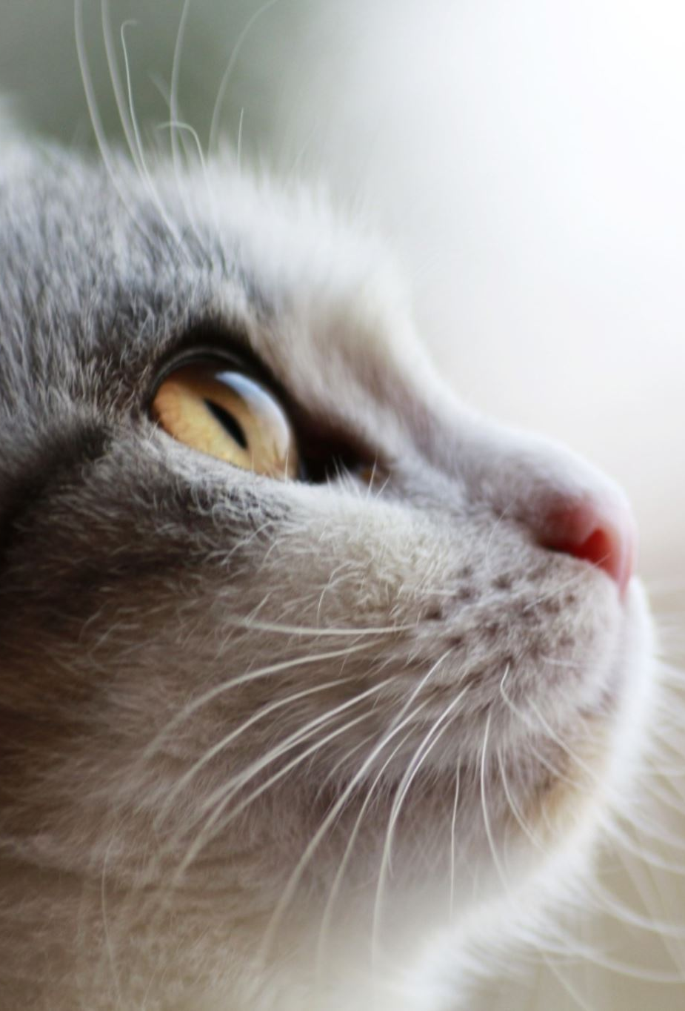
Huis en hobbydierenlijst
Wet dieren zorgt ervoor dat mensen niet zomaar bijzondere dieren in huis mogen nemen
Overheid houdt een lijst bij van dieren die je wel als huisdier mag houden
Huis- en hobbydierenlijst
Vroeger was dit de positieflijst
Dieren die niet op de lijst staan, mag je niet houden omdat
Ziekte overdragen
Gevaarlijk zijn
Ingewikkelde verzorging
Beschermde diersoort

Slide 10
Opdracht
Werkboek Werken met Dieren –
Hoofdstuk 5 opdracht 3 en 4.
Hoofdstuk 7 opdracht 1, 2, 4, en 8.
Volgende week af

